Slide 1
实验预备课
计算机组成原理
2019年秋

Slide 2
实验预备课
可编程逻辑器件介绍
硬件编程方法与原则
硬件编程流程

Slide 3
可编程逻辑器件设计
可编程器件简介
设计原则
设计流程

Slide 4



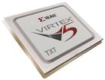
可编程器件简介
概述
PLD是电子设计领域中最具活力和发展前途的一项技术，它的影响丝毫不亚于70年代单片机的发明和使用。
PLD能做什么呢？可以毫不夸张的讲，PLD能完成任何数字器件的功能，上至高性能CPU,下至简单的位片电路，都可以用PLD来实现。
目前有多家公司生产CPLD/FPGA，主要有：ALTERA(Intel)，XILINX，Lattice，Actel 。
Notes:
1、Altera\xilinx是最大的两家，产品基本上占据市场的90%，就像可口可乐和百事在饮料行业一样

Slide 5
可编程器件
FPGA
Field Programmable Gate Array 现场可编程门阵列
FPGA基于SRAM的架构，集成度高，以LE（包括查找表、触发器及其他）为基本单元，有内嵌Memory、DSP等，支持IO标准丰富。

Slide 6
查找表
基于查找表（Look-Up-Table)的原理与结构:
采用这种结构的PLD芯片如altera的ACEX,APEX系列, xilinx的Spartan,Virtex系列等。
查找表（Look-Up-Table)简称为LUT，LUT本质上就是一个RAM
工作原理
当用户通过原理图或HDL语言描述逻辑电路
软件会自动计算逻辑电路的所有可能的结果，并把结果事先写入RAM
每输入一个信号进行逻辑运算就等于输入一个地址进行查表，找出地址对应的内容，然后输出即可。

Slide 7
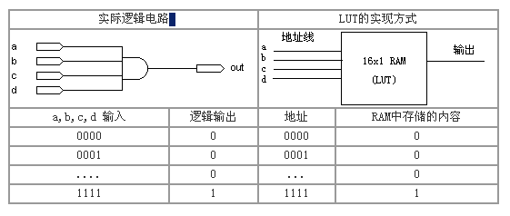
4输入与门

Slide 8
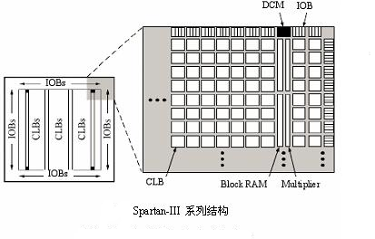
XilinxFPGA主要部件
可编程输入输出单元(IOB)
可编程逻辑块(CLB)
时钟管理模块(DCM)
片内RAM(BRAM)
布线资源
内嵌功能单元
内嵌硬核
Notes:
IOB用来调整电压，电流等，匹配不同的电压电流情况
DCM时钟管理：时钟很复杂

Slide 9

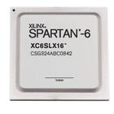
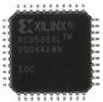
Xilinx公司产品概述
FPGA
Virtex 系列
Spartan器件系列
CPLD
XC9500系列
CoolRunner系列
其他
配置器件SPROM（S系列 P系列）
IP核

Slide 10
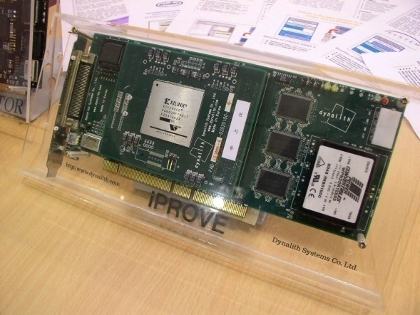
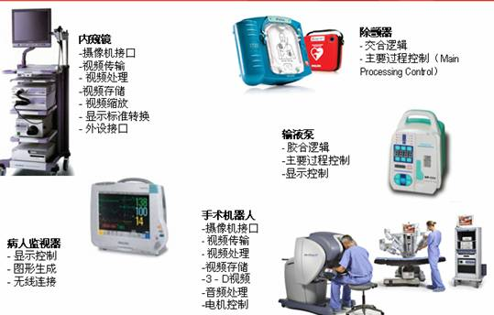
典型的应用领域
数据采集
逻辑接口
电平接口
电平不同
单端到差分
数字信号处理
IC设计验证
其他类，消费，医疗，工业控制
数字信号的基本上都可以用PLD实现

Slide 11
发展趋势
高密度，大容量，高速度
低成本，低电压，微功耗，微封装
基于IP的设计方法
FPGA厂家
开源硬件组织
动态可重构
通信系统
重构计算机
Notes:
1、Altera的StratixIV，680k个逻辑单元，相当于1000万门，超过20M的内部ram，1360个18*18的乘法器，8.5Gbps的48个高速收发器，以及1667Mbps（533Mhz）DDR3的内存接口
2、通讯系统：适应不同体质和不同标准的通信要求，满足软件无线电技术的发展3g，4g
3、开源硬件：如OpenRISC,LEON这类开源CPU
4、重构计算机：国外研究比较多，FPGA具有并行处理和动态配置能力，促使计算机自动改变硬件构架来适应正在运行的程序

Slide 12
FPGA的片内资源

Slide 13
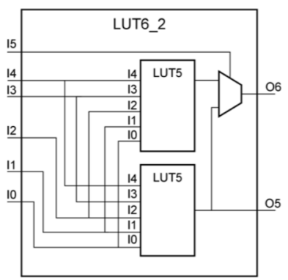
LUT结构
5输入，2输出
6输入，1输出

Slide 14
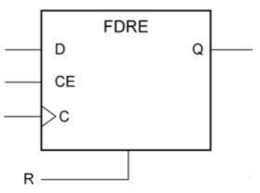
FF结构（寄存器）
D是数据输入
CE是使能信号
C是时钟信号
Q是输出
R是复位信号

Slide 15
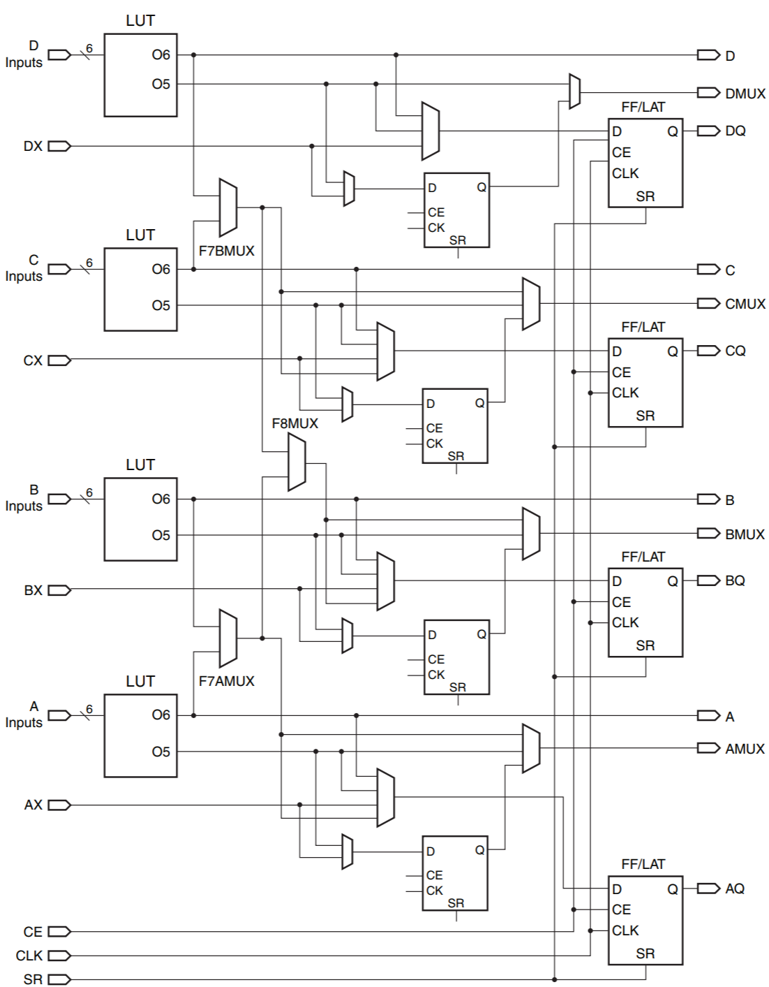
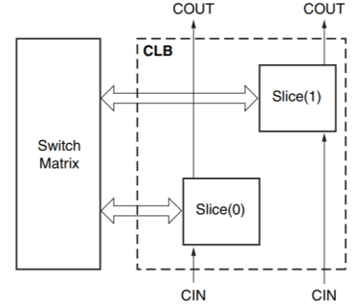
逻辑片SLICE
每两个Slice被组织成一个可配置逻辑块（CLB），最后大量的CLB之间再由开关阵列 连接起来。这样的架构使得FPGA片上的LUT、FF可以自由地连接，形成一个更大规模、可配置的逻辑电路

Slide 16
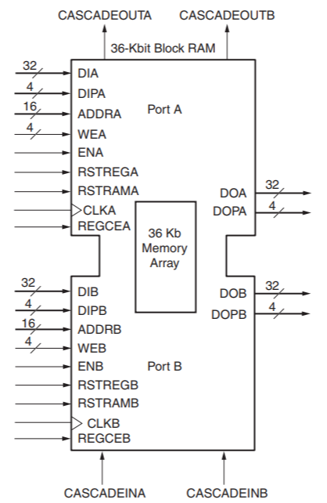
嵌入存储器
Block RAM(BRAM)本质上是RAM，是FPGA内部的存储器
共有135个BRAM，总的BRAM容量为4860Kb
使用Block Memory Generator来使用BRAM

Slide 17
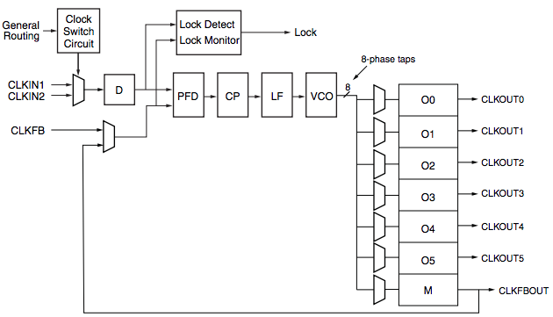
时钟管理单元
可以对输入的时钟信号进行分频、倍频，从而得到用户需要的时钟
一个时钟合成器中可以设置多个分频比例，从而得到多个不同频率的时钟

Slide 18
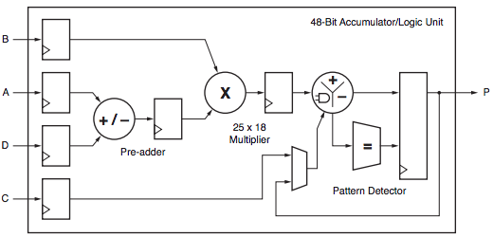
数字信号处理单元
包含一个单周期硬件乘法器和一个加法器（也可以认为是累加器）
可以用来实现乘法指令操作

Slide 19
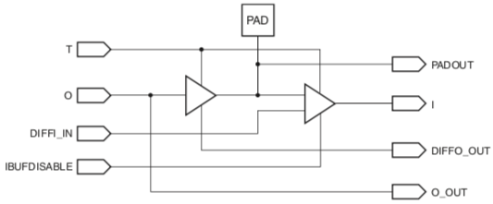
IO单元
I/O口支持输入、输出信号，输出信号还受到3态门控制（可以使得引脚变为高阻态）
由EDA工具根据用户编写的逻辑代码中顶层信号的类型input、output和inout来自动选择

Slide 20
硬件设计的方法与原则

Slide 21
一些硬件设计原则
面积和速度的平衡与互换
功耗考虑
硬件原则
系统原则
同步设计原则

Slide 22
面积和速度的平衡与互换
面积和速度是数字系统设计考虑的两个重要指标，FPGA作为快速原型设计和系统验证的方法，首先就要考虑到这两个因素直接的平衡问题；
面积指某个FPGA设计综合之后占用的系统资源数，一般用占用的逻辑单元数量及IO接口数量来衡量，这一指标综合软件一般都能给出；
更小的面积通常代表更低的成本。

Slide 23
面积和速度的平衡与互换
简单说，速度通常指系统工作的频率，高频率常常代表高速度；
实际上，进行速度优化不仅仅是简单提高频率，而是要仔细考虑系统各个模块在各种工作状态下的时序要求；
另外可以通过并行操作提高速度；
在一定的工艺条件下，面积和速度常常是一对矛盾，因此需要考虑面积和速度的转换问题。

Slide 24
面积和速度的平衡与互换
将原本复用的模块进行复制，变为并行操作的模块，以牺牲面积来换取速度；
很多被复用的模块都是具有逻辑承接或时间先后关系的，无法直接并行化；
需要修改硬件设计，重新对模块做规划。

Slide 25
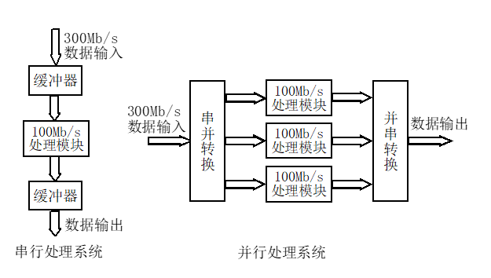
面积和速度的平衡与互换，例子

Slide 26
速度换面积
和利用面积换速度正好相反，把并行模块进行复用，以节省面积；
逻辑上更为简单，理论上，只要用足够的存储器，总能把并行的功能相同的模块进行复用；
但是要优化好存储器的管理，节省存储器，工作也并不简单。

Slide 27
功耗考虑
主要考虑动态功耗：
动态功耗和逻辑翻转变化的频率成正比；
设计时要考虑尽可能不要让所有的单元同时翻转，避免引起过大的功耗；
例如，对于状态机的状态分配，之所以采用Gray码，另一个重要原因就是为了降低功耗；

Slide 28
硬件原则
用HDL描述硬件进行数字系统，首先应该考虑的是硬件的实现；
程序的可读性，必须以硬件实现为前提；
HDL描述的是硬件的结构和各个模块之间的连接关系，在设计前应对硬件本身有清晰的了解，然后用适当的HDL进行描述；
注意避免软件思维

Slide 29
系统原则
数字系统设计应该从宏观和系统全局的角度进行考虑；
例如对于模块等的复用和合理组织所得到的效果远比对于小部分代码的反复推敲大；

Slide 30
系统原则
设计前应对所用FPGA的底层硬件资源有所了解：
底层可编程硬件单元
Xilinx的为Slice
Altera的为LE
Block RAM单元
布线资源
可配置IO单元
时钟资源

Slide 31
同步设计原则
在目前的条件下，采用异步电路设计并不理想，而现在的FPGA芯片都是为同步电路设计优化的；
单纯从IC设计角度看，同步电路比异步电路更加消耗资源；

Slide 32
同步设计原则
从资源考虑，关键要优化两种资源的比例；
另外，同步时序电路具有没有毛刺、信号稳定等优点；
同步时序电路中延时的产生；
同步时序电路中输入的同步；

Slide 33
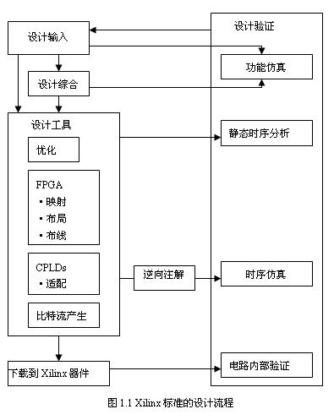
设计流程
设计、输入和综合
原理图
硬件描述语言
设计实现
生成比特流文件
设计验证
门级仿真
下载

Slide 34
设计、输入和综合
方案论证、系统设计和FPGA芯片选择等准备工作
输入是将系统或电路以某种形式输入给EDA工具的过程
创建设计后可以进行功能仿真，也称为前仿真，是在编译之前对用户所设计的电路进行逻辑功能验证
综合就是将较高级抽象层次的描述转化成较低层次的描述
Notes:
1、系统工程师根据任务要求，如系统的指标和复杂度，对工作速度和芯片本身的各种资源、成本等方面进行权衡，选择合理的设计方案和合适的器件类型。一般都采用自顶向下的设计方法，把系统分成若干个基本单元，然后再把每个基本单元划分为下一层次的基本单元，一直这样做下去，直到可以直接使用EDA元件库为止。
2、原理图输入方式是一种最直接的描述方式，在可编程芯片发展的早期应用比较广泛，它将所需的器件从元件库中调出来，画出原理图。这种方法虽然直观并易于仿真，但效率很低，且不易维护，不利于模块构造和重用。更主要的缺点是可移植性差，当芯片升级后，所有的原理图都需要作一定的改动。目前，在实际开发中应用最广的就是HDL语言输入法，利用文本描述设计，可以分为普通HDL和行为HDL。普通HDL有ABEL、CUR等，支持逻辑方程、真值表和状态机等表达方式，主要用于简单的小型设计。而在中大型工程中，主要使用行为HDL，其主流语言是Verilog HDL和VHDL。这两种语言都是美国电气与电子工程师协会（IEEE）的标准，其共同的突出特点有：语言与芯片工艺无关，利于自顶向下设计，便于模块的划分与移植，可移植性好，具有很强的逻辑描述和仿真功能，而且输入效率很高。<br />
3、此时的仿真没有延迟信息，仅对初步的功能进行检测。仿真前，要先利用波形编辑器和HDL等建立波形文件和测试向量（即将所关心的输入信号组合成序列），仿真结果将会生成报告文件和输出信号波形，从中便可以观察各个节点信号的变化。如果发现错误，则返回设计修改逻辑设计。常用的工具有Model Tech公司的ModelSim、Sysnopsys公司的VCS和Cadence公司的NC-Verilog以及NC-VHDL等软件。虽然功能仿真不是FPGA开发过程中的必需步骤，但却是系统设计中最关键的一步。 <br />
4、综合优化根据目标与要求优化所生成的逻辑连接，使层次设计平面化，供FPGA布局布线软件进行实现。就目前的层次来看，综合优化（Synthesis）是指将设计输入编译成由与门、或门、非门、RAM、触发器等基本逻辑单元组成的逻辑连接网表，而并非真实的门级电路。真实具体的门级电路需要利用FPGA制造商的布局布线功能，根据综合后生成的标准门级结构网表来产生。为了能转换成标准的门级结构网表，HDL程序的编写必须符合特定综合器所要求的风格。由于门级结构、RTL级的HDL程序的综合是很成熟的技术，所有的综合器都可以支持到这一级别的综合。常用的综合工具有Synplicity公司的Synplify/Synplify Pro软件以及各个FPGA厂家自己推出的综合开发工具。<br />

Slide 35
层次化设计对原理图和HDL都很重要
可以将设计概念化
将设计结构化
使调试设计更容易
使设计的不同部分的不同输入设计方法（原理图，HDL，本地编辑）能更容易结合
使更容易的更新设计，其中包括设计，实现，以及在设计过程中验证个别元件
减少优化时间
便于并行设计

Slide 36
约束
如果想要对设计中的时间参数或者布局参数进行约束，设计者可以指定映射、块布局、以及时间规范
映射约束
指定逻辑块如何映射到可配置的逻辑块
模块布局
块布局可限制在指定位置，可以是多个位置中的其中一个，或者是一个位置区域。
时序规范
可以指定设计中路径的时间要求。
Notes:
1、这些映射符号可在原理图中使用。但是，如果过多的使用这些映射限制，则会使得设计中的布线非常困难。 <br />
2、具体位置可以用综合工具在原理图中指定出来，或者在用户约束文件(Usr Constraint File，UCF)中指定出来。不恰当的块布局会影响设计的布局和布线。只有I/O块要求布局满足外部引脚的要求。
3、在对设计进行布局和布线时，PAR使用这些时间规范来达到最佳性能。

Slide 37
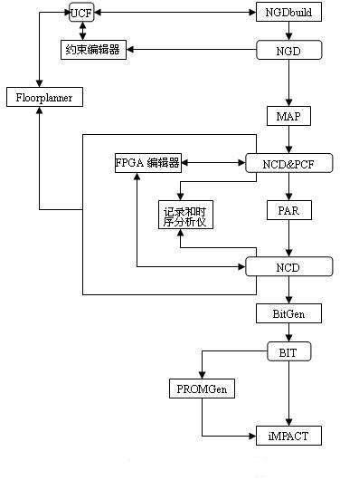
设计实现
从逻辑设计文件映射或适配到指定的器件开始，到物理设计布线成功并生成比特流文件时结束

Slide 38
设计仿真
综合后仿真
把综合生成的标准延时文件反标注到综合仿真模型中去，可估计门延时带来的影响。
时序仿真与验证
也称后仿真，是指将布局布线的延时信息反标注到设计网表中来检测有无时序违规板级仿真与验证
板级仿真
主要应用于高速电路设计中，对高速系统的信号完整性、电磁干扰等特征进行分析，一般都以第三方工具进行仿真和验证。
芯片编程与调试
将编程数据下载到FPGA芯片中
Notes:
1、但这一步骤不能估计线延时，因此和布线后的实际情况还有一定的差距，并不十分准确。目前的综合工具较为成熟，对于一般的设计可以省略这一步，但如果在布局布线后发现电路结构和设计意图不符，则需要回溯到综合后仿真来确认问题之所在。在功能仿真中介绍的软件工具一般都支持综合后仿真。 <br />
2、（即不满足时序约束条件或器件固有的时序规则，如建立时间、保持时间等）现象。时序仿真包含的延迟信息最全，也最精确，能较好地反映芯片的实际工作情况。由于不同芯片的内部延时不一样，不同的布局布线方案也给延时带来不同的影响。因此在布局布线后，通过对系统和各个模块进行时序仿真，分析其时序关系，估计系统性能，以及检查和消除竞争冒险是非常有必要的。在功能仿真中介绍的软件工具一般都支持综合后仿真。 <br />
3、 。其中，芯片编程需要满足一定的条件，如编程电压、编程时序和编程算法等方面。逻辑分析仪（Logic Analyzer，LA）是FPGA设计的主要调试工具，但需要引出大量的测试管脚，且LA价格昂贵。目前，主流的FPGA芯片生产商都提供了内嵌的在线逻辑分析仪（如Xilinx ISE中的ChipScope、Altera QuartusII中的SignalTapII以及SignalProb）来解决上述矛盾，它们只需要占用芯片少量的逻辑资源，具有很高的实用价值。

Slide 39
Vivado进行硬件设计的流程

Slide 40
开发流程
规划和预算
创建代码原理图
RTL仿真
实现
翻译
功能仿真
综合以创建网表
映射
布局和布线
得到时序收敛线
时序仿真
产生比特流文件
装载FPGA

Slide 41
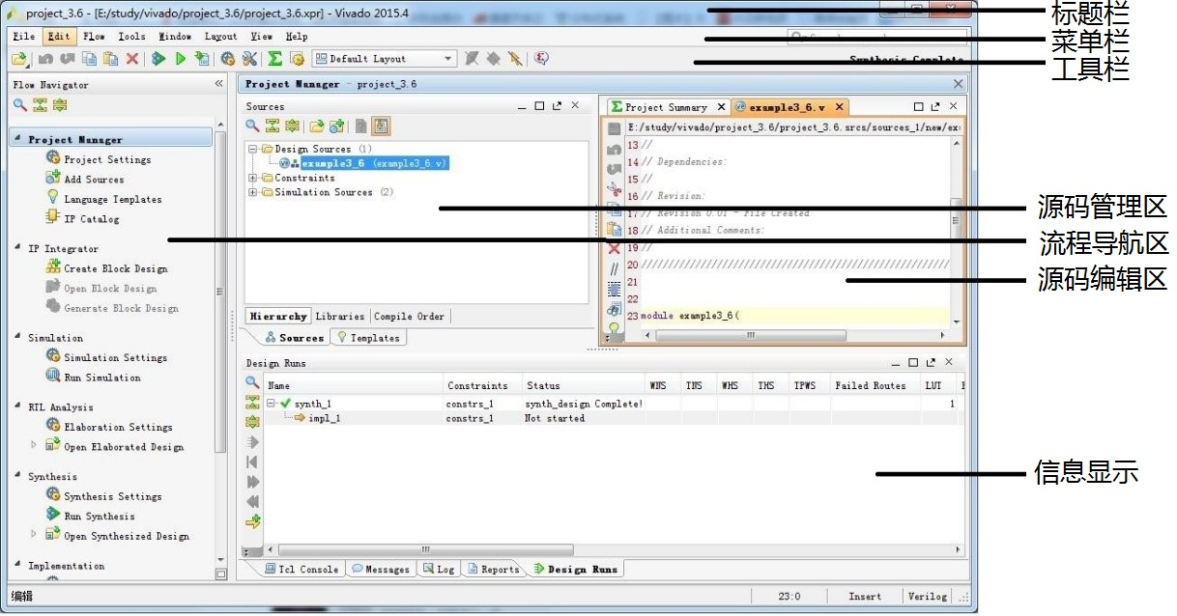
用户界面

Slide 42
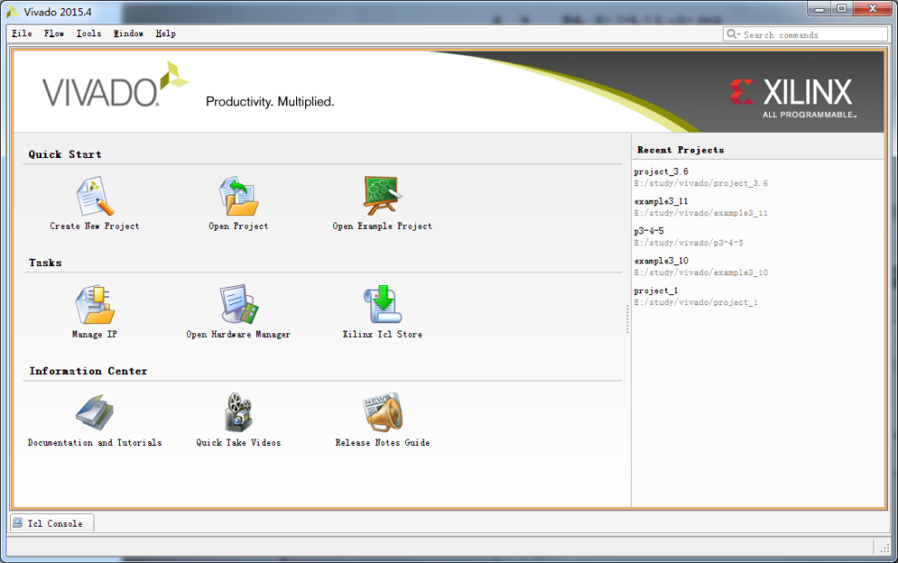
创建空白项目

Slide 43
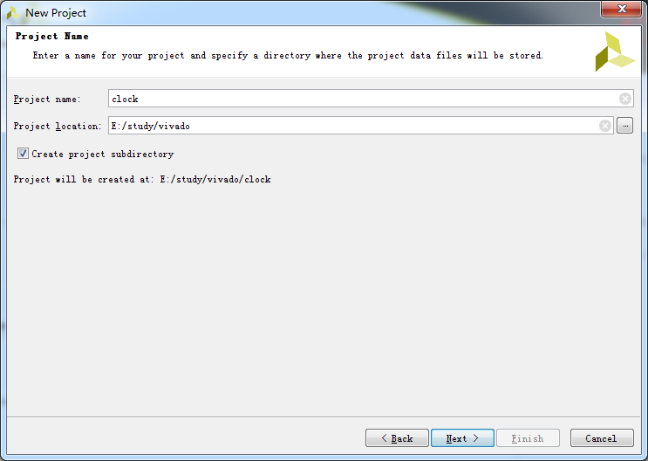
设定项目名称和位置

Slide 44
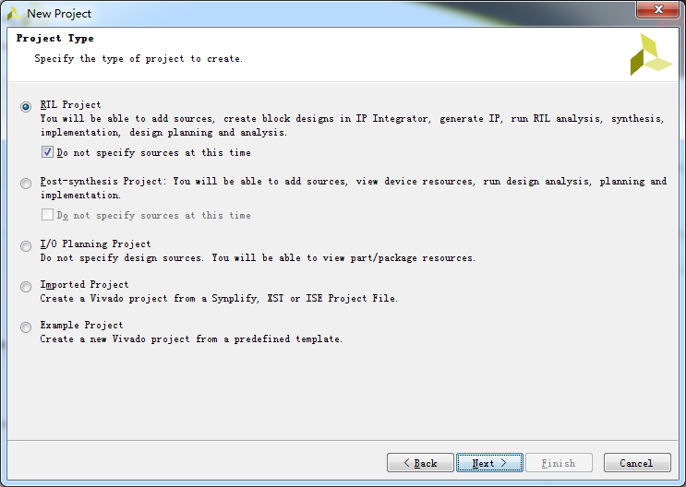
设定项目类型

Slide 45
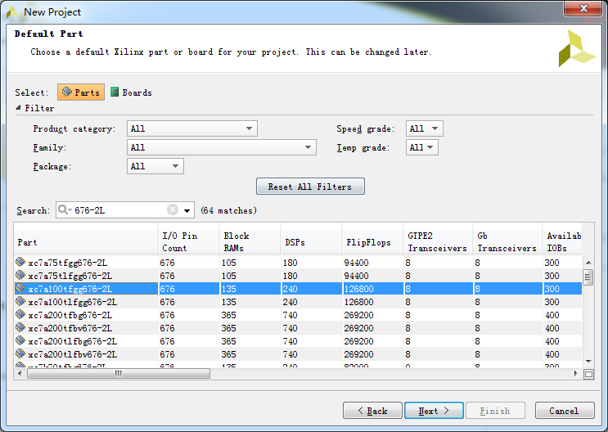
项目设定

Slide 46
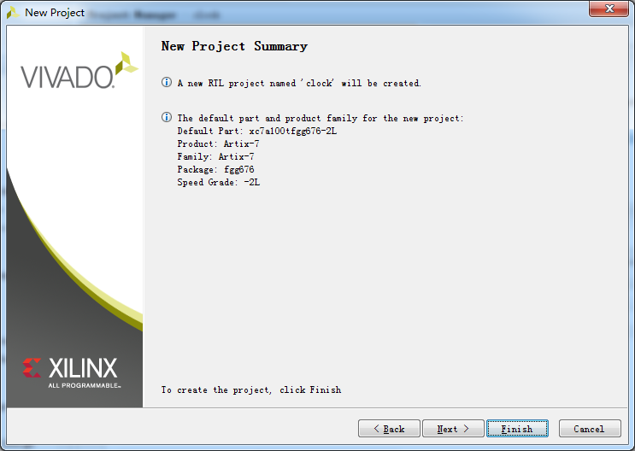
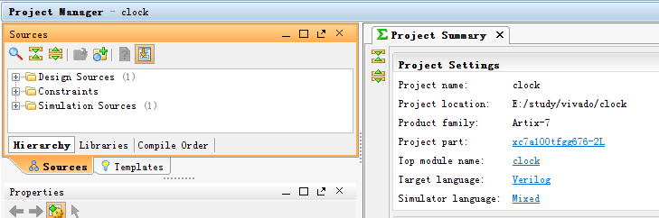
项目信息汇总与空白项目

Slide 47
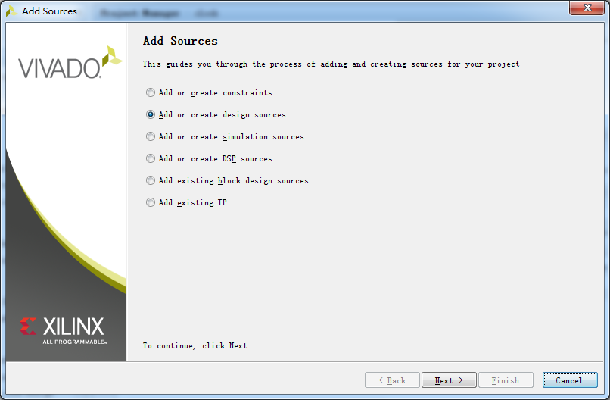
添加源文件
在左边管理区单击Add Sources，选择 New Source，出现创建源文件向导的选择源码类型对话框，在此选择 Add or Create design sources。

Slide 48
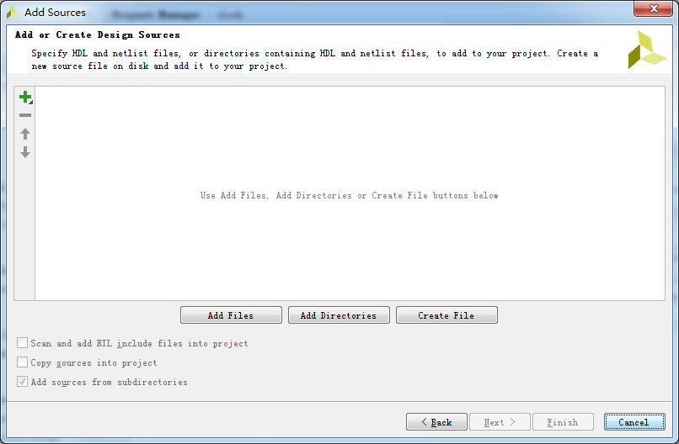
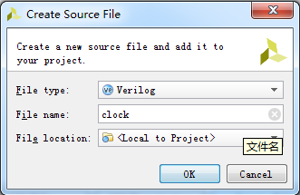
添加文件，创建新文件

Slide 49
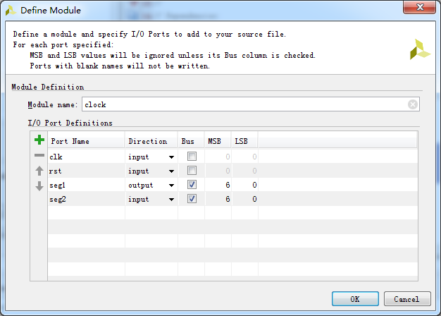
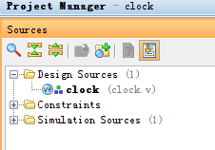
模块定义
新文件添加完成
Notes:
编辑文件，插入计数器源代码
module clock(
clk,
rst,
seg1,
seg2
);
input wire clk;
input wire rst;
output reg[6:0] seg1;
output reg[6:0] seg2;
reg[3:0] cnt_L = 4'b0000;
reg[3:0] cnt_H = 4'b0000;
reg[25:0] cnt = 26'b00000000000000000000000000;
reg clk_out;
reg[3:0] tmp_H = 4'b0000;
reg[3:0] tmp_L = 4'b0000;
always @ (posedge clk)
begin
cnt <= cnt + 1;
if(cnt == 26'b00_0000_0000_0000_0000_0000_0000)
clk_out <= 0;
if(cnt == 26'b10_1111_1010_1111_0000_1000_0000) //计数50000000次，1秒钟
begin
cnt <= 26'b00_0000_0000_0000_0000_0000_0000;
clk_out <= 1;
end
end
always @(posedge clk_out or posedge rst) //将秒数转换成输出的格式
begin
if(rst == 1)
begin
tmp_H = 4'b0000;
tmp_L = 4'b0000;
end
else
begin
tmp_L = cnt_L + 1;
if(tmp_L > 4'b1001)
begin
tmp_L = 4'b0000;
tmp_H = cnt_H + 1;
if (tmp_H > 4'b1001)
tmp_H = 4'b0000;
end
end
cnt_L = tmp_L;
cnt_H = tmp_H;
end
always @(cnt_L) //将秒表的个位数输出到数码管
begin
case(cnt_L)
4'b0000: seg1 = 7'b0111111;
4'b0001: seg1 = 7'b0000110;
4'b0010: seg1 = 7'b1011011;
4'b0011: seg1 = 7'b1001111;
4'b0100: seg1 = 7'b1100110;
4'b0101: seg1 = 7'b1101101;
4'b0110: seg1 = 7'b1111101;
4'b0111: seg1 = 7'b0000111;
4'b1000: seg1 = 7'b1111111;
4'b1001: seg1 = 7'b1101111;
default: seg1 = 7'b0000000;
endcase
end
always @(cnt_H) //将秒表的十位数输出到数码管
begin
case(cnt_H)
4'b0000: seg2 = 7'b0111111;
4'b0001: seg2 = 7'b0000110;
4'b0010: seg2 = 7'b1011011;
4'b0011: seg2 = 7'b1001111;
4'b0100: seg2 = 7'b1100110;
4'b0101: seg2 = 7'b1101101;
4'b0110: seg2 = 7'b1111101;
4'b0111: seg2 = 7'b0000111;
4'b1000: seg2 = 7'b1111111;
4'b1001: seg2 = 7'b1101111;
default: seg2 = 7'b0000000;
endcase
end
endmodule

Slide 50
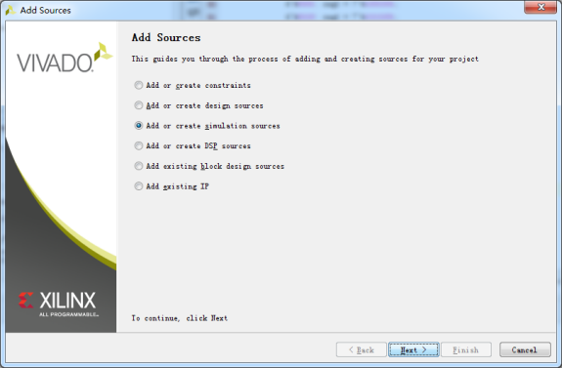
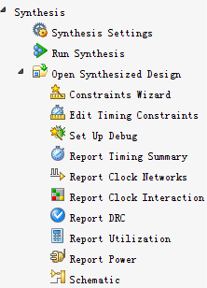
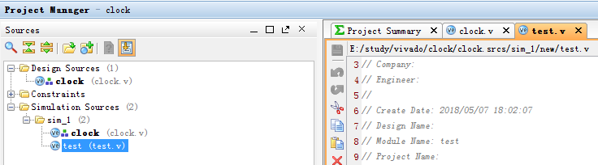
综合与仿真
创建仿真代码
综合操作
仿真源码创建完成
Notes:
仿真源代码
`timescale 1ns / 1ps
module test();
reg clk;
reg rst;
wire[6:0] seg1, seg2;
initial begin
clk = 0;
rst = 1;
#100;
rst = 0;
forever #10 clk = ~clk;
end
clock test_clock(
.clk(clk),
.rst(rst),
.seg1(seg1),
.seg2(seg2)
);
endmodule

Slide 51
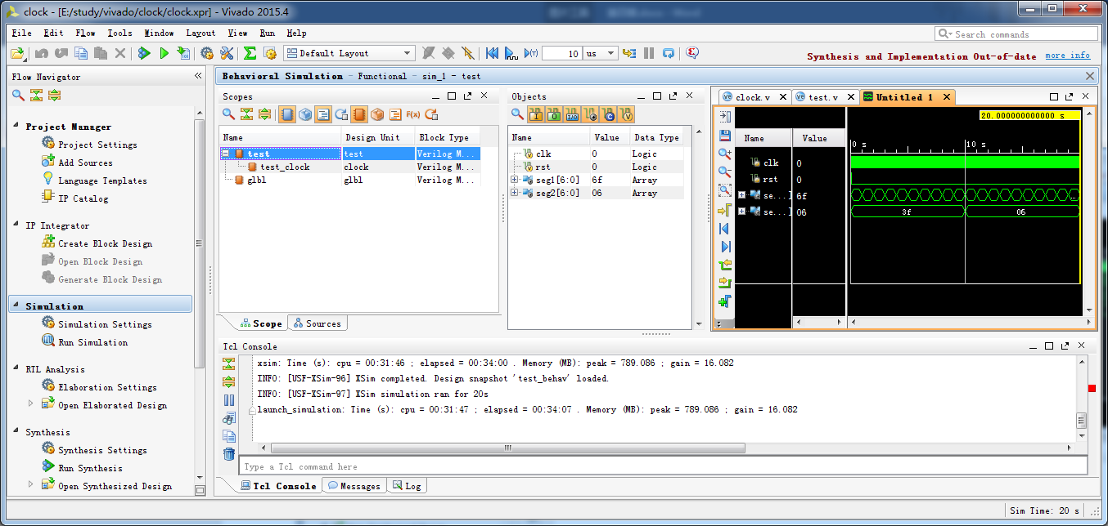
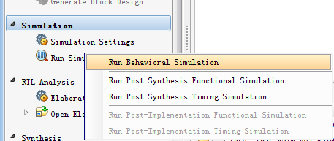
仿真
仿真开始
仿真结果窗口
仿真结果

Slide 52
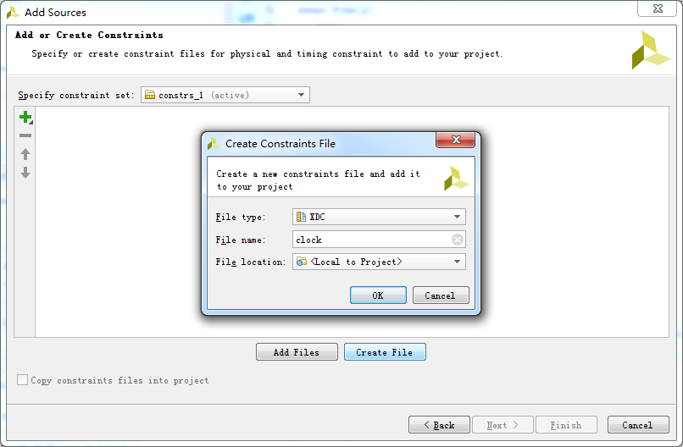
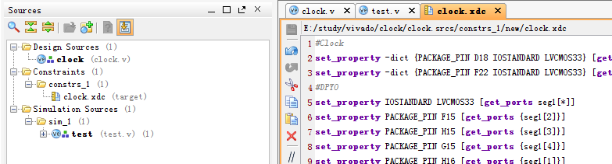
添加约束（样例项目已经有约束）
添加约束文件
编辑约束文件

Slide 53

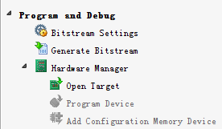
实现，生成可配置文件
实现按钮
生成可配置文件（bit文件）

Slide 54
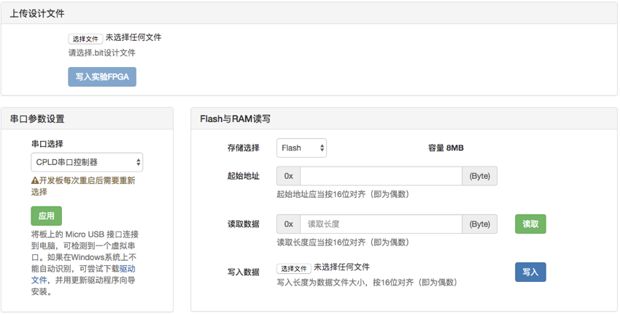
本地装载

Slide 55
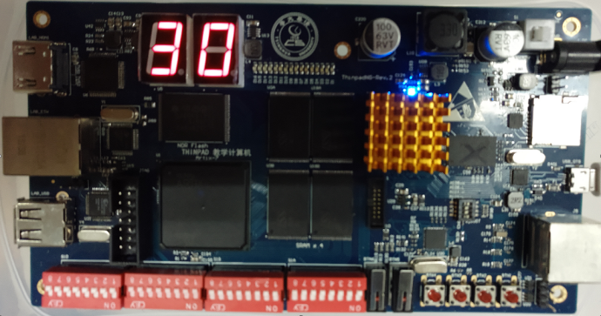
本地执行

Slide 56
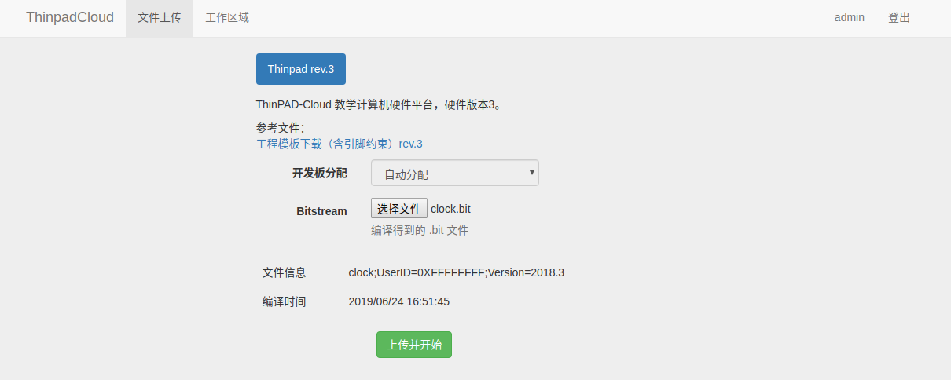
远程装载

Slide 57
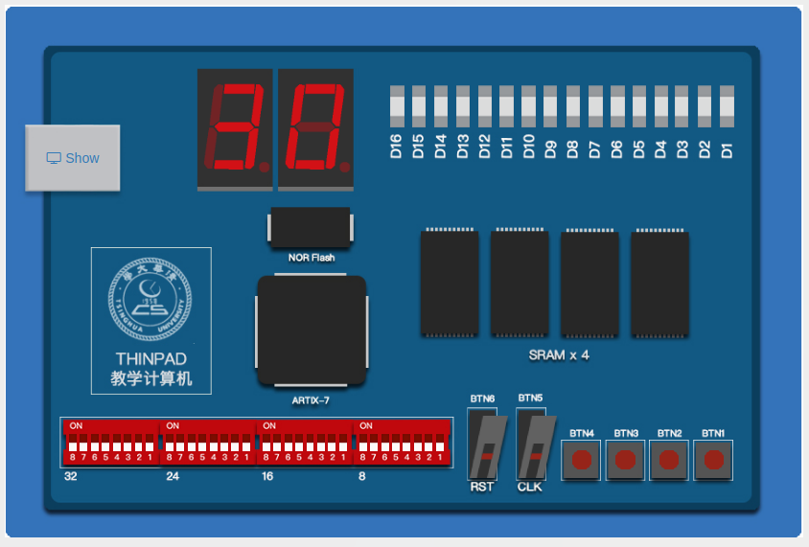
远程执行

Slide 58
谢谢

